Slide 1
郑雅瓈
s107138502@mail1.ncnu.edu.tw

Slide 2
自我介绍
1.你叫什么名字？
2.哪国人？
3.为什么想学中文？

Slide 3
第一课 父亲的谜语

Slide 4
想一想
1.父亲一般都怎么表达对子女的爱？
2.父亲的表达方式和母亲的有何不同？
3.你和父亲的关系从小到大是否有过变化？
如果有变化，是在什么时候发生的？
是怎样发生的？

Slide 5
谜语
míyǔ
谜底
mídǐ
告
1.一口吃掉牛尾巴。 (猜一字) →
畔
2.平分土地。 (猜一字) →
值
3.半真半假。 (猜一字) →
歌
4.只有姐姐妹妹和弟弟。 (猜一字) →
5.八人一口。 (猜一字) →
谷

Slide 6
夏日
xià rì
炎炎夏日，大家都去海边玩水。

Slide 7
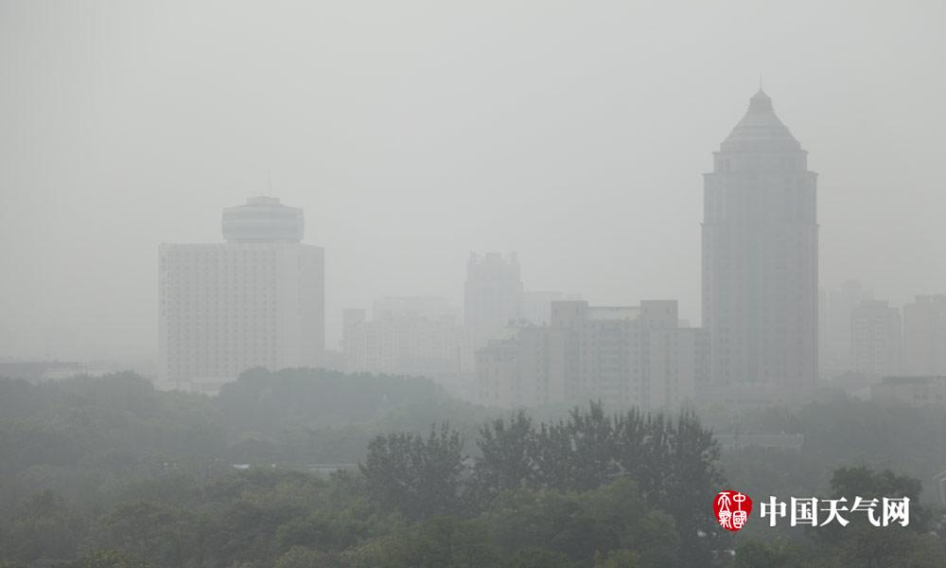
笼罩
lǒng zhào
envelop
雾霾
Wù mái
smog
北京空气质量差，建筑物笼罩在雾中。

Slide 8
悠悠
yōuyōu
悠闲
leisurely ; unhurriedly
悠然自得
yōu rán zì dé
父亲悠悠地念着他的谜语。

Slide 9
眨巴zhǎba
这孩子的眼睛直眨巴,可能是困了

Slide 10
星斗xīngdǒu
星的总称
满天星斗
mǎn tiān xīng dǒu
1.天上的星星。
2.比喻事情多而杂乱。
3. 形容文章华美。

Slide 11
盯
dīng
他们盯着电视萤幕看，一步也不肯离开，深怕错过精彩的情节。

Slide 12
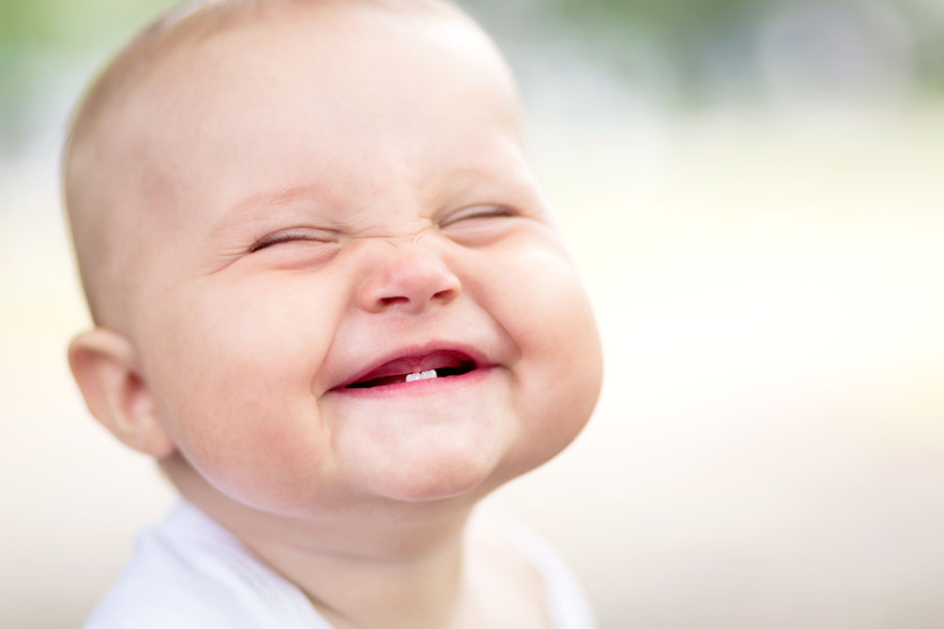
笑眯眯xiàomīmī
妈妈坐在她的沙发上，笑眯眯地在跟她的朋友说话。

Slide 13
苦思冥想kǔsīmíngxiǎng
cudgel one's brains (to evolve an idea)
这道数学题我苦思冥想后才解出来。

Slide 14
脑瓜子nǎoguā zǐ
脑袋、头脑
脑瓜子发涨
nǎoguā zǐ fā zhàng
one‘s head swims;
under the table
头昏脑胀
tóu hūn nǎo zhàng
发烧使他头昏脑胀意识不清

Slide 15
近义词1
深邃
shēnsuì
深刻
shēnkè

Slide 16
深邃
shēnsuì
深刻
shēnkè
语义
相同点 | 1.adj. 2.都指道理(reason)、思想(thought)等高深。
不同点 | 1.深邃→事物、空间、环境、内心世界、眼光 、智慧。 2.深刻→事物发展、内心的体会。

Slide 17
深邃
shēnsuì
深刻
shēnkè
1.看着深邃的夜空，他觉得他的心也越来越开阔，越来越
宁静。
→ 环境
2.随着社会的发展，人们的思想都发生了深刻的变化。
→ 内心的体会
3.那位目光深邃的老人给我留下深刻的印象。
→ 眼光、智慧
→ 内心的体会

Slide 18
深邃
shēnsuì
深刻
shēnkè
用法
深邃 | 深刻
山林、山谷、江河、大海、夜空、目光、内心世界、智慧。 | 变化、变革(transform) 、体会、认识、见解、印象、感受、教训。

Slide 19
深邃
shēnsuì
深刻
shēnkè
1.他的心就像大海一样广阔、深邃/深刻。
2.夜幕低垂，这片树林显得更加幽静、深邃/深刻了。
3.这次航天实验失败给我们留下深邃/深刻的教训。
4.他在这个方面投入的精力多，问题看得比较深邃/深刻。

Slide 20
深邃
shēnsuì
深刻
shēnkè
「深刻」可以当adv. ; 「深邃」不可。
人们日益深刻地感受到改革给社会和家庭带来的影响。

Slide 21
深邃
shēnsuì
深刻
shēnkè
「深邃」常用于书面语;「深刻」书面语、口语都常用。

Slide 22
近义词2
提示
tíshì
提醒
tíxǐng

Slide 23
提示
tíshì
提醒
tíxǐng
语义
相同点 | 1.引起对方注意。 2.Verb.
不同点 | 1.提示→提出对方想不到或应注意的要点，使 对方从不知道到知道。 2.提醒→把事情说出来，使对方注意。

Slide 24
提示
tíshì
提醒
tíxǐng
1.老师给大家提示了一下考试的要点。
2.晚上别忘了提醒我给王大姊打电话。

Slide 25
提示
tíshì
提醒
tíxǐng
用法
提示 | 提醒
多用于学习方面。 | 多用于重要的事情或易忘记的事情。

Slide 26
提示
tíshì
提醒
tíxǐng
1.经你一提示/提醒，我马上知道这道题该怎么回答了。
2.爬山的时候，碰到路滑难走的地方，他总要大声
提示/提醒大家小心一点。
3.多亏你提示/提醒，要不然我早就忘记明天该交作文了。

Slide 27
提示
tíshì
提醒
tíxǐng
「提示」常用于书面语;「提醒」书面语、口语都常用。

Slide 28
近义词3
得意
déyì
满意
mǎnyì

Slide 29
得意
déyì
满意
mǎnyì
语义
相同点 | 1.高兴、满足。 2.adj.
不同点 | 1.得意→因自己的成功而骄傲自满，常含贬义。 2.满意→说话人觉得某种对象符合、满足自己 的心愿。

Slide 30
得意
déyì
满意
mǎnyì
1.最后的结果还没出来呢，你们不要得意得太早。
2.对你的工作，大家都很满意。

Slide 31
得意
déyì
满意
mǎnyì
用法
得意 | 满意
一般用于自己或自己的东西。 | 没限制。

Slide 32
得意
déyì
满意
mǎnyì
1.这是他最得意的作品。
2.这是他最满意的作品。
→ 作品是他自己的。
→ 作品是他自己或
是别人的。

Slide 33
给予
Jǐyǔ
give ; render
Usage：给予+ 2 Syllable v.

Slide 34
给予
Jǐyǔ
给予支持 | 给予处理
给予帮助 | 给予指导
给予援助 | 给予关心
给予鼓励 | 给予考虑
给予同情 | 给予表扬
给予治疗 | 给予特殊的照顾
给予答复 | 给予高度的评价
给予安慰 | 给予严厉的批评

Slide 35
给予
Jǐyǔ
1.老师对上课经常迟到的同学_________________。
2.领导对你们的工作_________________，认为这是今年研究所
的重大成果之一。
3.我们给学校去信提出几个问题，但对方还没有___________。
4.这家公司对本届足球赛___________。
给予严厉的批评
给予高度的评价
给予答复
给予支持

Slide 36
小时候，父亲最爱教我猜谜语。
父亲有很多谜语。夏日的晚上，坐在星光笼罩着的院子里，最有趣的事是猜父亲的谜语。父亲那细眯眯的眼睛看着我，悠悠地念着他的谜语。我眨巴着眼睛，仰头对着那满天的星斗苦苦地寻找，谜底藏在哪里呢？再盯着父亲的眼睛瞧，觉得他那双笑眯眯的小眼睛也和夜空一样深邃、神秘。当我苦思冥想，觉得小脑瓜子发涨的时候，父亲便会给予我巧妙的提示，直到我得意地叫起来，他也“嘿嘿”地笑了。

Slide 37
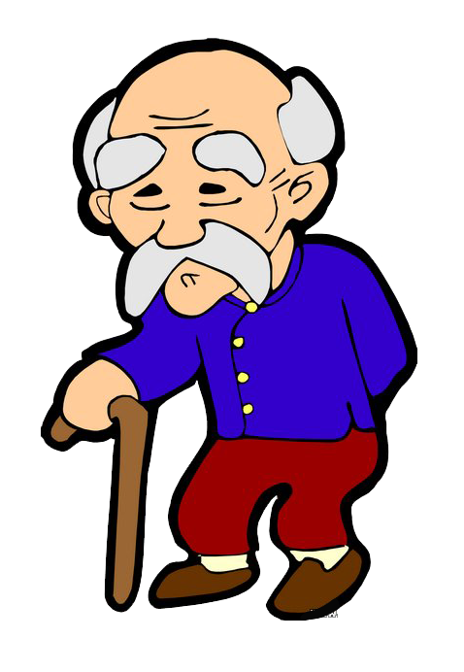
妹子
mèizi
凑
còu
老头子
lǎotóuzi
伙伴
huǒbàn

Slide 38
饱经忧患
bǎo jīng yōuhuàn
suffer untold tribulations
从他脸上，可以感受得到他是个饱经忧患的人。

Slide 39
渐渐地，父亲的谜语很少能够难倒我了。只有一条谜语我猜不出。 “晚上关箱子，早上开箱子，箱子里面有镜子，镜子里面有个细妹子。” 我想了半天想不出，问父亲：“怎么镜子里有个细妹子呢？” 父亲笑着说：“你再听呀——”他把眼睛合上，“晚上关箱子。”又把眼睛睁开
，“早上开箱子。”父亲把眼睛凑近我，“箱子里面有镜子。你仔细看看，镜子里是不是有个细妹子？” 我叫起来：“是眼睛，是眼睛。” 父亲说：“对。这是爸爸的眼睛。” 我问：“那我的眼睛又该怎么说呢？” “晚上关箱子，早上开箱子，箱子里面有镜子，镜子里有____”父亲摸摸饱经忧患而早白了的头发，说：“有个老头子。”
我把这个谜语拿去考小伙伴们，把最后一句改成“镜子里有个小狗子。”也像父亲那样把眼睛一张一合地去启发他们。

Slide 40
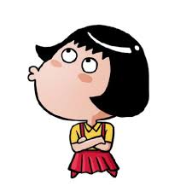
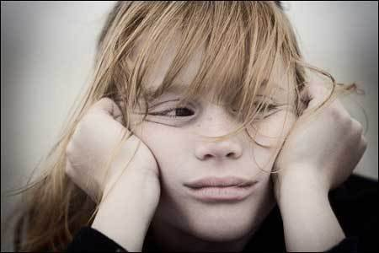
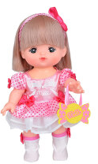
撅
Juē
忧愁
yōuchóu
洋娃娃yángwáwa
绸结子 chóu jiézi

Slide 41
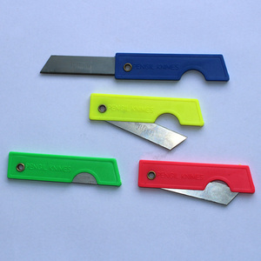
鹿
lù
铅笔刀qiānbǐ dāo
引
yǐn
吸引
attract
我小小的心总会被其中某样东西引得高兴起来。

Slide 42
近义词4
烦恼
fánnǎo
苦恼
kǔnǎo

Slide 43
烦恼
fánnǎo
苦恼
kǔnǎo
语义
相同点 | 1.心情不好的意思。 2.adj.
不同点 | 1.烦恼→烦、闷。 2.苦恼→痛苦。

Slide 44
烦恼
fánnǎo
苦恼
kǔnǎo
1.他最近一段时间正在为失恋而烦恼/苦恼，你们有
空多跟他聊聊。
2.一段轻松愉快的音乐解除了我烦恼/苦恼的心情。

Slide 45
烦恼
fánnǎo
苦恼
kǔnǎo
用法
烦恼 | 苦恼
adj. | adj. v.

Slide 46
烦恼
fánnǎo
苦恼
kǔnǎo
1.想开点儿，别为这么一点小事苦恼了你自己。
2.顽固的疾病苦恼着她，人生的乐趣已经荡然无存，
生活质量大为下降。
荡然无存
dàngránwúcún
obliterate ; with nothing left ; be dissipated

Slide 47
副
fù
measure word for stuff or facial expression

Slide 48
副
fù
measure word for stuff or facial expression
一副眼镜 | 一副笑脸
一副对联 | 一副冷面孔
一副手套 | 一副严肃的表情
一副象棋 | 一副神秘的样子

Slide 49
副
fù
measure word for stuff or facial expression
1.每逢春节，父亲总要亲自写__________，贴在家里的大门上。
2.孩子的眼睛有点儿近视，医生建议给他配__________。
3.他总是____________ ，谁敢靠近他呢？
4.那家小店里的老板人很和气，无论见到谁，都是__________ ，
难怪他的生意越做越好。
一副对联
一副眼镜
一副冷面孔
一副笑脸

Slide 50
一…一…
yī yī

Slide 51
一…一…
用法
1 syllable v. | directional n. | adj.
表示两种动作协调配合或交替进行。 | 表示对应或对比
一问一答/一唱一和/ 一起一落/一张一弛 | 一左一右 一前一后 一南一北 | 一长一短 一胖一瘦 一大一小

Slide 52
一…一…
1.这两位主持人__________，配合得非常好。
2.他们两个人在会上__________，完全是一个鼻孔出气。
3.常言道：文武之道__________。要好好学习，也要好好休息。
4.两年之中，他发财了，又破产了，__________ ，使他对人生
中有很多感悟。
5.姊妹俩__________地跑进了院子里。
6.北京和上海这两座大都市， __________，带动着中国的经济
发展。
一唱一和
一唱一和
一张一弛
一起一落
一前一后
一南一北

Slide 53
每当我噘起了嘴，皱着眉头，一副烦恼忧愁的样子时，父亲便念起“关箱子、开箱子”，笑眯眯的眼睛一张一合，然后问我：“镜子里面有个什么呢?”我不做声，他便猜：“巧克力?大苹果?洋娃娃?绸结子?花裙子?有小鹿的铅笔刀?……”我小小的心总会被其中某样东西引得高兴起来。父亲将它们“变”出来时，我问他：“你怎么就猜得出我镜子里面是什么呢?”父亲的眼睛神神秘秘，仿佛可以给我变出许许多多快乐和光明。

Slide 54
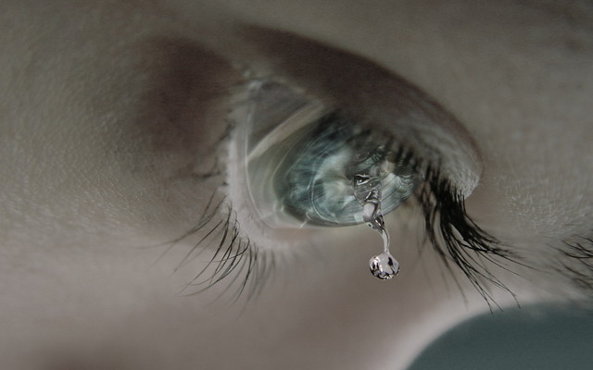
吧嗒
bāda
满心
mǎnxīn
one's whole heart,
from the bottom of one's heart
无法
wúfǎ
开释
kāishì
relief

Slide 55
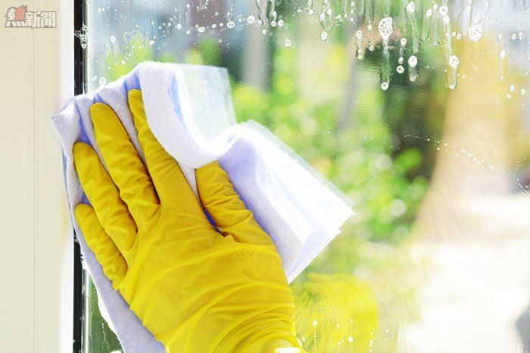
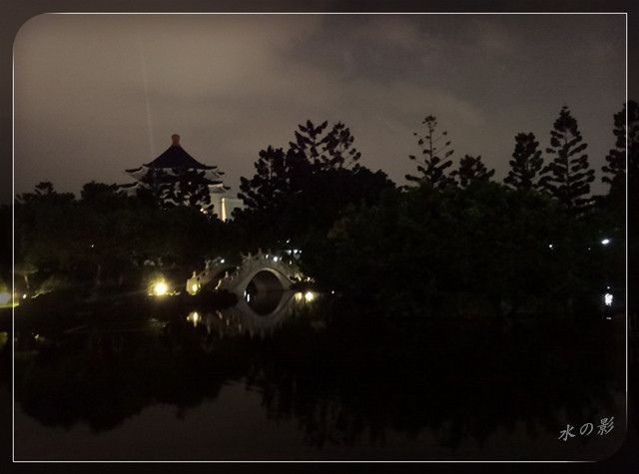
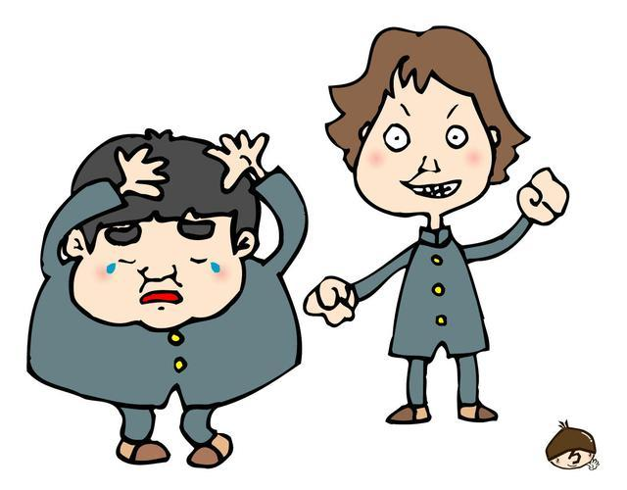
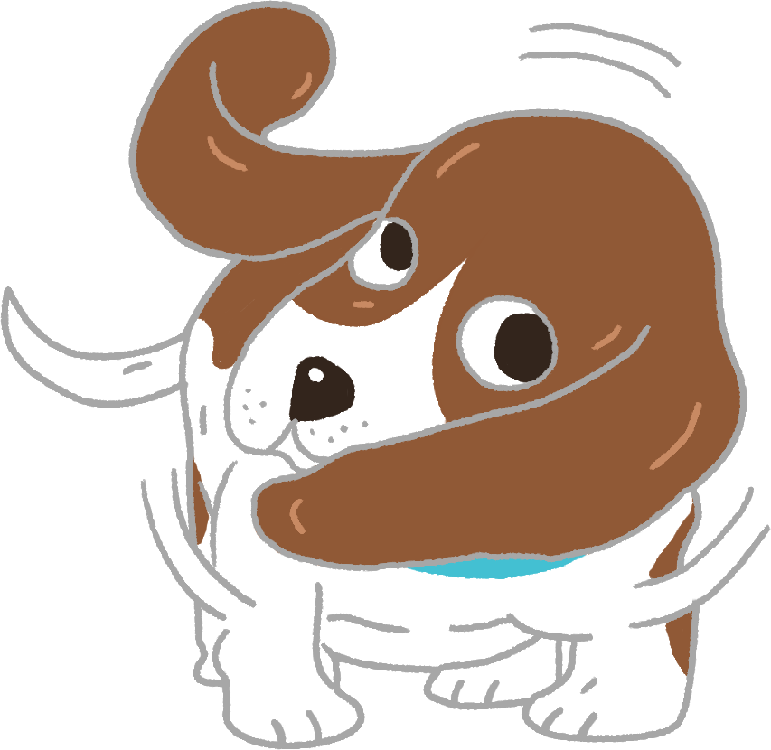
抹
mǒ
黯淡
àndàn
涩
sè
欺负
qīfù
甩
shuǎi

Slide 56
也...不...
yě bù
even ... also
Usage：v1+也+v1+不+V2/adj.

Slide 57
也...不...
yě bù
1.在这儿睡也睡不好，玩也玩ㄦ不好，我想回去了。
2.果园里的苹果多极了，摘也摘不完。
3.我拦也拦不住，只好让他进去了。

Slide 58
也...不...
yě bù
1.作业多极了，__________________________。
2.这件衣服真脏，__________________________。
3.我学游泳学了好长时间，可是，______________，只好放弃了。
4.这件不愉快的事给我留下了深刻的印象，_________________。
写也写不完
洗也洗不干净
学也学不会
忘也忘不掉

Slide 59
全然
quánrán
even ... also
Usage：全然+negative Sentences

Slide 60
全然
quánrán
1.她知道她什么都没听见，他对这些全然不感兴趣。
2.为了得到眼前的一点利益，他全然不计后果。
3.为了保护国家财产，他全然不顾个人安危。
4.他虽然不能说话，可心里全然明白。

Slide 61
全然
quánrán
1. 他对这些事___________________，你不必问他。
2.这位职员带病坚持上班， _______________________。
3.那起交通事故之后，他儿子的脑子就出现了问题，过去
的事___________________ 。
4.村里村外，山上山下，我都找遍了， _______________。
全然不知
全然不顾自己的身体健康
全然不记得
全然找不到

Slide 62
陡然
dǒurán
Suddenly ; abruptly
Usage：陡然+V./verb phrase

Slide 63
陡然
dǒurán
1.她脸色陡然变成黄色，死了似的。
2.人们常常在意想不到的时候陡然冒出一个想法，
而这个想法往往会改变人的一生。
3.大楼里陡然想起一声爆炸声，几乎所有住户都被
震醒了。

Slide 64
陡然
dǒurán
1. 她唱着唱着，音调______________。
2.孩子出生了，使得小夫妻俩 _______________________。
3.那位老人血压_____________，医护人员迅速赶到她的
病房进行急救 。
4.他当了总统以后， 国内形势_______________。
陡然变高
陡然变忙
陡然升高
陡然转变

Slide 65
可后来有一次父亲猜不出了。因为我长大了，心里有扇小门儿悄悄地开了。一个影子从眼睛投到了心里，抹也抹不掉，可影子“他”却全然不知。陡然觉得父亲带给我的光明黯淡了，我心里只对那个人说：“没有你呀，我就是黑暗。”父亲做的饭菜也不香了，涩涩的咽不下去。父亲问：“谁欺负我们的细妹子了？”我忽然觉得委屈得不行，眼泪吧嗒吧嗒掉下来。父亲逗我：“千根线、万根线，落到地上看不见。细妹子的眼睛下雨啦。”可我觉得满心都是父亲无法开释的烦恼，一甩头跑进自己的房子里。父亲跟过来，拍拍我的头，问我：“怎么啦?”我嚷道：“我要死啦！”父亲笑了起来，说：“你小小年纪就说要死，爸爸这么老了，还想活到100岁呢。哦哦哦，一定是有一件东西你很喜欢，又不肯跟爸爸说，对不对？好 ，我来猜一猜。

Slide 66
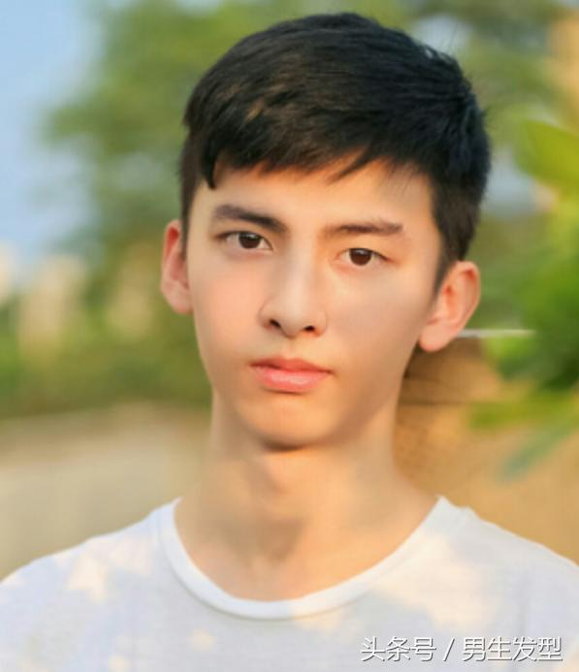
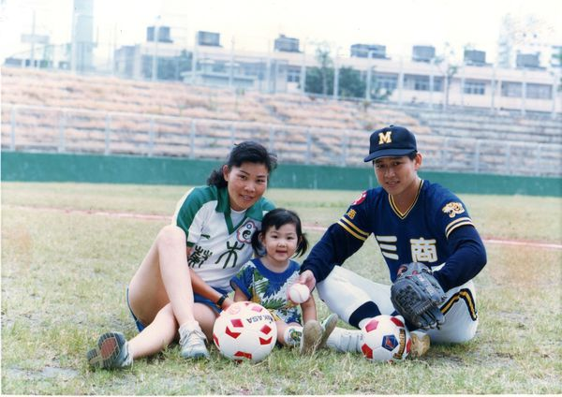
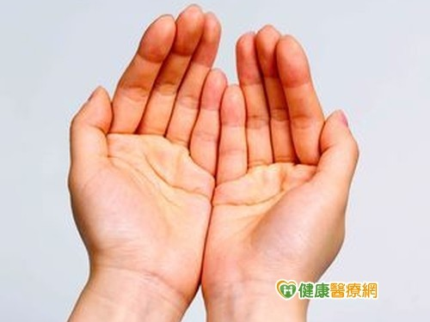
小子
xiǎozi
独生女
dúshēngnǚ
手心
shǒuxīn
遥远
yáoyuǎn

Slide 67
有限
bāda
无论如何
bāda
however ; right or wrong ; anyway ; anyhow
今天无论如何别迟到。

Slide 68
近义词5
忧郁
yōuyù
忧愁
yōuchóu

Slide 69
忧郁
yōuyù
忧愁
yōuchóu
语义
相同点 | 1.不快乐的意思。 2.adj. 3.都可以形容人的脸色、心情。
不同点 | 1.忧郁→心理苦闷而不能发泄。 2.忧愁→遇到麻烦和困难而发愁。

Slide 70
忧郁
yōuyù
忧愁
yōuchóu
1.自从她女儿病重住院后，她一直很忧愁。
2.他是一个忧郁的青年，终日闷闷不乐。
闷闷不乐
mènmènbùlè
be depressed ; be in low spirits

Slide 71
忧郁
yōuyù
忧愁
yōuchóu
用法
忧郁 | 忧愁
多用于碰到具体的事情。 | 形容人的性格

Slide 72
忧郁
yōuyù
忧愁
yōuchóu
1.他总是那么乐观，既使遇到困难也不忧愁/忧郁。
2.一向活泼的她，不知怎么变得忧愁/忧郁起来了。

Slide 73
父亲数了好多东西，自然都不是我所要的，我怎么能告诉父亲，镜子里面有了个“臭小子”呢?因为父亲是无论如何不能将那颗心变到我的手心的。父亲继续在猜，可他还是猜不出来。我感到和父亲一下子遥远起来，原来父亲的力量也是有限的。我对父亲说：“你猜不中的，也变不出来，这回得靠我自己。”父亲细眯眯的眼睛一下子变得那样忧郁。

Slide 74
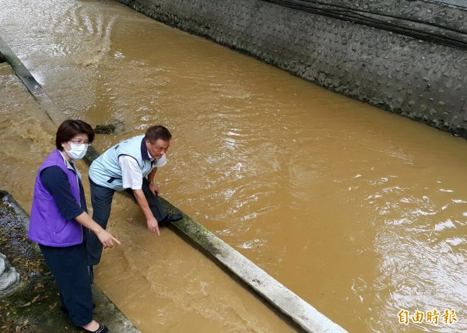
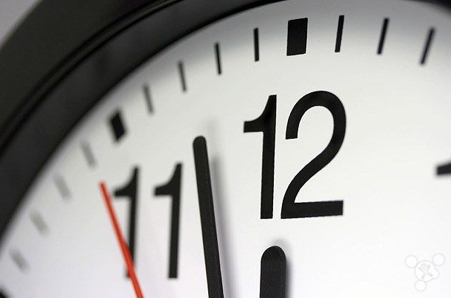
混浊
hún zhuó
muddy turbid
表情
biǎoqíng
半响
bàn xiǎng
quite a while
开口
kāikǒu

Slide 75
女大不中留
nǚ dà bù zhòng liú
when a girl is of age, she must be married off (idiom)​

Slide 76
中
zhòng
语义
1.verb. 2. “适合于、宜于”的意思
Usage：中+1 syllable v.

Slide 77
中
zhòng
1.中听
2.中用
3.中看
4.中看不中用
5.中看不重吃
6.中看不中穿
好听。
有用。
好看。
看起来很好看，但其实不好用。
看起来很好看，但其实不好吃。
看起来很好看，但其实不好穿。

Slide 78
中
zhòng
1. 说话要___________，要是都像他这样说话，谁受得了。
2.这点心外观讲究，但材料不新鲜，__________________，
我劝你别买了。
3.唉！我老了，_____________，他们就看不起我了 。
4.这双鞋确实是漂亮，但穿起来磨脚，实在是
_______________。
中听
中看不中吃
中看不中用
中看不中穿

Slide 79
有一天，我告诉父亲我要离开家，跟着那个人到离家很远的地方去。我是父亲的独生女，父亲老了，我应该留在他身边，我也舍不得离开父亲，可是我没有办法。父亲静静地听我说，浑浊的眼睛里什么表情都没有。半晌才开口：“我知道有一天你要走的，女大不中留啊。”临走的时候，他又说：“要是他待你不好，你就回家来。”

Slide 80
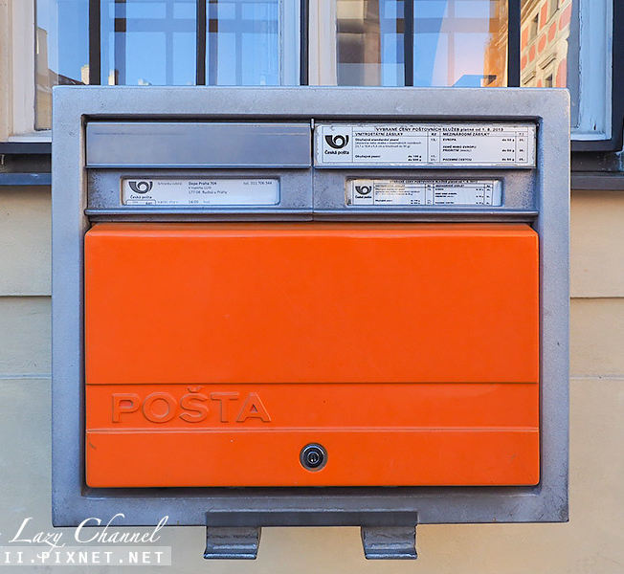
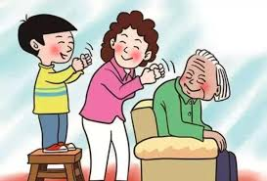
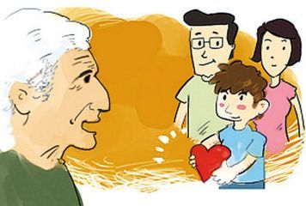
孝敬xiàojìng
邮筒
yóutǒng
荒诞
huāngdàn
孝心
xiàoxīn
fantastic ; incredible ; ridiculous

Slide 81
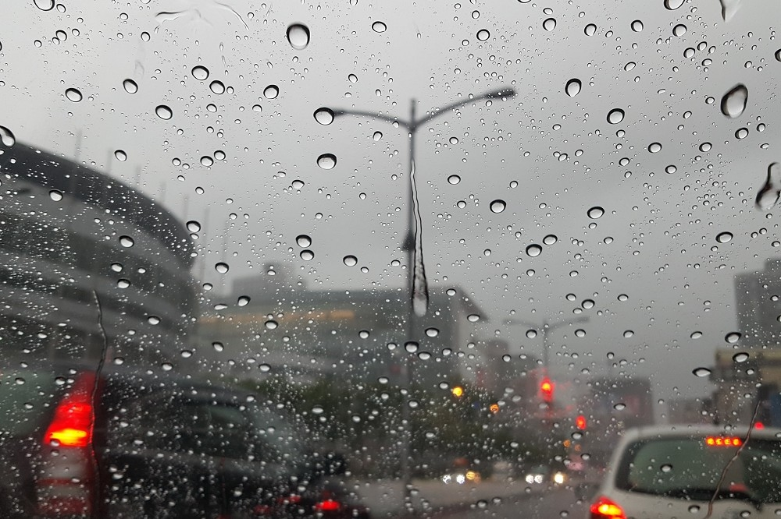
假如
jiǎrú
if
假如明天下雨的話，我們就不出門了。

Slide 82
近义词6
嘲笑
cháoxiào
讥笑
jīxiào

Slide 83
嘲笑
cháoxiào
讥笑
jīxiào
语义
相同点 | 1. v. 2.都是用言语笑话对方。
不同点 | 1.嘲笑→嘲弄、取笑。 2.讥笑→用尖刻的言词去讥讽。

Slide 84
嘲笑
cháoxiào
讥笑
jīxiào
1.发现我连稻子和麦子都分不清，村里的小朋
友全都嘲笑起我来 。
2. 也有不少人冷言冷语地讥笑他，说他连自我
推荐当主任是想出风头。

Slide 85
嘲笑
cháoxiào
讥笑
jīxiào
用法
嘲笑 | 讥笑
1.适用范围较广。 2.对象可以是别人，也可以是 自己。 3.可以是善意的，也可以是恶 意的。 | 对象多是别人。

Slide 86
嘲笑
cháoxiào
讥笑
jīxiào
1.那個孩子耳朵有點聾，說話不清楚，請你們別嘲笑/譏
笑他好不好！
2.讀完這本書，彷彿進入一片新天地，不由得嘲笑/譏笑
起自己以往的無知。
3.因為他常常不懂裝懂，所以有時候大家免不了要嘲笑/
譏笑他幾句，提醒他改正自己的毛病。

Slide 87
嘲笑
cháoxiào
讥笑
jīxiào
4.咱們不要怕別人嘲笑/譏笑，要堅持幹下去。
5.成功的人，面臨的不僅是讚嘆之語，還要嘲笑/譏笑之
聲。

Slide 88
可是他待我很好，我和他在一起是那么幸福，幸福得常常以为世界上只有两个人。给父亲写信，也总是说我很快乐很快乐。有一次记起父亲的生日，想着要孝敬一下他老人家，便写信问父亲需要什么，说不管他要什么，女儿都会想尽办法“变”出来的。信投进邮筒后，我忽然生出一荒诞的想法：假如父亲跟我要太阳、月亮，我也能“变”给他吗?当然父亲绝对不会跟我要这些的，但我却因此嘲笑起自己的孝心来。猜一猜，父亲会要什么呢? 父亲来信了，我急急忙忙地拆开，只有四行字： “晚上关箱子， 早上开箱子， 箱子里有面镜子， 镜子里有个细妹子。” 那是父亲的眼睛，我怎么会猜不出呢?

